Slide 1
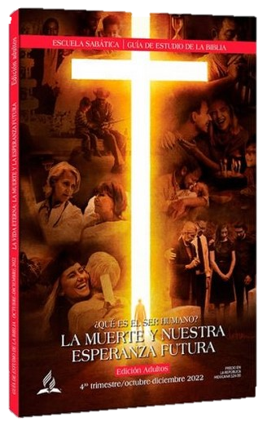
LECCIÓN 6
“ÉL MURIÓ POR NOSOTROS”
“Y como Moisés levantó la serpiente en el desierto, así es necesario que el Hijo del Hombre sea levantado, para que todo aquel que en él cree, no se pierda, mas tenga vida eterna” (Juan 3:14, 15).
Bosquejo preparado por:
Dr. Franz Ríos Flores / Ing. Dodanim Castillo Aráuz

Slide 2
VERDAD PRINCIPAL
PROVISIÓN SALVÍFICA
CITA BÍBLICA
IDEAS PRINCIPALES
  El misterio de la piedad es insondable por la magnitud del amor manifestado por Dios.
  Cuando se planificó la creación del ser humano, también se planificó el plan salvífico.
  Los sacrificios de corderos, prefiguraban la muerte de Cristo en la cruz.
“Y la adoraron todos los moradores de la tierra cuyos nombres no estaban escritos en el libro de la vida del Cordero que fue inmolado desde el principio del mundo” (Apocalipsis 13:8).
LECCIÓN 6: ÉL MURIÓ POR NOSOTROS

Slide 3
VERDAD SECUNDARIA
PROMESA DE RESURRECCIÓN
CITA BÍBLICA
IDEAS PRINCIPALES
“Estando ellos en Galilea, Jesús les dijo: El Hijo del Hombre será entregado en manos de hombres, y le matarán; mas al tercer día resucitará. Y ellos se entristecieron en gran manera” (Mateo 17:22, 23).
Jesús anunció con anticipación que moriría, no por muerte natural, sino que sería asesinado.
Con su muerte daría salvación a toda la humanidad.
Cristo anunció que resucitaría al tercer día, la muerte no tendría autoridad sobre Él.
LECCIÓN 6: ÉL MURIÓ POR NOSOTROS

Slide 4
VERDAD TEOLÓGICA
“CONSUMADO ES”
CITA BÍBLICA
IDEAS PRINCIPALES
“Cuando Jesús hubo tomado el vinagre, dijo: Consumado es. Y habiendo inclinado la cabeza, entregó el espíritu” (Juan 19:30).
La palabra “consumado” en griego, significa “pagado en su totalidad”.
En contabilidad indica el pagó de una cuenta.
Jesús había cumplido con su misión.
Con su muerte, Jesús pagó la deuda del pecado.
LECCIÓN 6: ÉL MURIÓ POR NOSOTROS

Slide 5
PRAXIS O APLICACIÓN
JESÚS: LA RESURRECCIÓN Y LA VIDA
CITA BÍBLICA
IDEAS PRINCIPALES
Analicemos tres frases:
“Para que todo aquel que en él cree”.- Todos somos invitados a creer en Cristo.
“No se pierda”.- ¿Cómo nos vamos a perder si ya tenemos la salvación?
“Mas tenga vida eterna”.- Vivir, vivir, vivir y nunca morir.
“Y como Moisés levantó la serpiente en el desierto, así es necesario que el Hijo del Hombre sea levantado, para que todo aquel que en él cree, no se pierda, mas tenga vida eterna” (Juan 3:14, 15).
LECCIÓN 6: ÉL MURIÓ POR NOSOTROS

